Slide 1

СЛУЖІННЯ З ЛЮБОВІ
Урок 9 за 29 серпня 2026

Slide 2

«З великим сумом і болем серця писав я вам, обливаючись слізьми, не для того, щоби засмутити вас, але щоб ви знали про ту надмірну любов, яку маю до вас.»
(2 Коринтян 2:4)

Slide 3









Заглиблюючись у вивчення Другого послання Павла до коринтян, ми помічаємо, що апостол дуже переймається благополуччям церкви.
Хоча йти Божими шляхами в цьому сповненому гріха світі ніколи не було легко, у I столітті визнання себе християнином могло спричинити серйозні труднощі.
Павло готує церкву до того, щоб долати ці труднощі — як внутрішні, так і зовнішні, — і вчить її утворювати єдине тіло в безкорисливій любові. З цих порад ми можемо сьогодні навчитися бути «ароматом життя для життя» (2 Кор. 2:16).
Божа втіха у стражданнях.
Святість і щирість у служінні.
Поводитися розсудливо.
Прощення та відновлення.
Пахощі Христа.

Slide 4


БОЖА ВТІХА У СТРАЖДАННЯХ
“[Бог] Який розраджує нас у всіх наших скорботах, аби і ми могли потішати тих, хто перебуває у різних скорботах, утіхою, якою Бог потішає нас самих” (2 Коринтян 1:4)
Друге послання до Коринтян – це послання, в якому Павло найбільш детально говорить про втіху. Церква переживала важкий час, і попереднє послання Павла занурило її в стан смутку.
Божа втіха
звільняє нас від страху
нагадує нам про ті випадки, коли Він нам допомагав
допомагає нам витримати горе
приводить нас до духовної зрілості
заохочує нас молитися за інших
ми втішаємо так, як нас втішив Бог
Але цей смуток був «благочестивим», що вів до покаяння (2 Кор. 7:10). Тож Павло не хоче, щоб цей смуток охопив їх, а радше, щоб вони були втішені.
Він сам переживав часи, коли його власне життя було під загрозою, і він впадав у відчай (2 Кор. 1:8-10). Але Бог втішив його, і тепер він передає цю втіху церкві (2 Кор. 1:6).

Slide 5

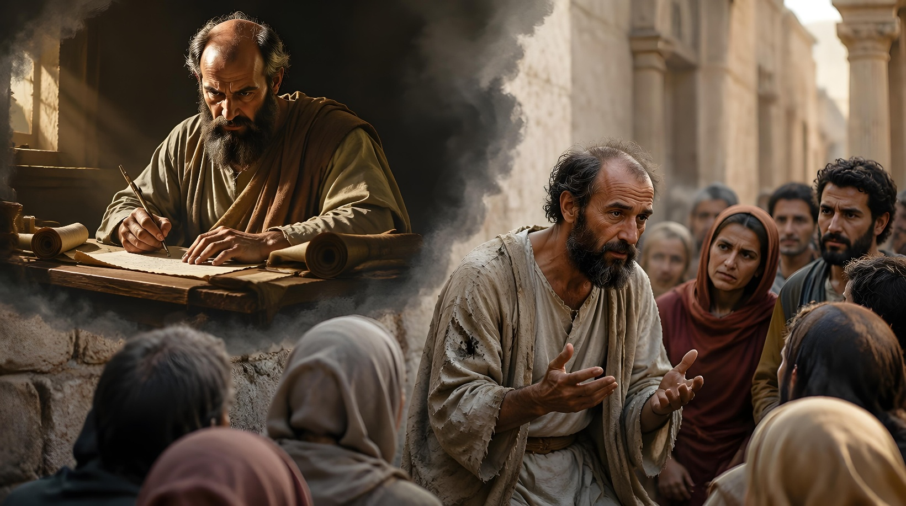


СВЯТІСТЬ І ЩИРІСТЬ У СЛУЖІННІ
“Наша похвала така: свідчення нашого сумління, що ми жили на світі, – особливо серед вас, – у простоті та Божій чистоті, не в тілесній мудрості, але в Божій благодаті.” (2 Коринтян 1:12)
Деякі люди зневажали Павла, звинувачуючи його в слабкості та нерішучості (2 Кор. 10:10). З цієї причини, а також для того, щоб його поради були сприйняті й прийняті, апостолу доводилося захищатися від таких звинувачень.
Як людина, він вважав себе нічим (Еф. 3:8). Але завдяки Божій благодаті він міг пишатися тим, що мав чисту совість (2 Кор. 1:12).
Він та його соратники могли з упевненістю стверджувати, що їхня поведінка була святою та щирою [чистою] — як у церкві, так і поза нею.
Саме тому твори Павла не містили прихованих намірів. Він сподівався, що ці листи читатимуть і розумітимуть у цьому контексті святості та щирості, тобто як написані з любові до них і з метою виключно їхнього блага (2 Кор. 1:13–14).

Slide 6



ПОВОДЬТЕСЯ РОЗУМНО
“Тож закликаю Бога за свідка моєї душі, що я щадив вас і не прийшов у Коринт дотепер.” (2 Коринтян 1:23)
У своєму першому листі Павло повідомив коринтянам про маршрут, яким він мав намір пройти (1 Кор. 16:5–11):
Єфес
Македонія
Коринт
Юдея
У наступному листі (який не зберігся, 2 Кор. 7:8) він повідомив їм, що відвідає їх двічі (2 Кор. 1:15–16):
Єфес
Maкедонія
Коринт
Юдея
Коринт
Однак він змінив свої плани і вирішив не здійснювати цей перший візит (2 Кор. 1:23). Ці зміни спонукали деяких критикувати його за непостійність і нерішучість. Чому ж він змінив своє рішення?
Присутність Павла в Коринті здавалася необхідною через проблеми, що там існували. Однак опір, на який він міг натрапити, означав конфлікт, якого він хотів уникнути заради великої любові, яку він відчував до них (2 Кор. 2:1–4).

Slide 7





ПРОЩЕННЯ ТА ВІДНОВЛЕННЯ
“Бо кому ви прощаєте щось, тому і я, адже коли я щось простив кому, то простив задля вас перед обличчям Христа,” (2 Коринтян 2:10)
Поки Павло прямував до Троади, Тит вирушив до Коринфа. З Троади Павло вирушив до Македонії. Але він дуже сумував, бо Тит не зустрівся з ним у Троаді, щоб повідомити новини про корінфську церкву (2 Кор. 2:12–13).
Незабаром після цього Тіто нарешті зустрівся з Павлом у Македонії. Він розповів йому, як церква дуже позитивно відреагувала на зауваження апостола (2 Кор. 7:5–9, 13–16).
Одне з питань, яке вони мали вирішити, стосувалося церковної дисципліни. Згідно з настановами апостола, винну сторону було покарано, і вона прийняла це покарання. Тепер Павло просить їх зробити наступний крок: пробачити та відновити стосунки (2 Кор. 2:5–11).

Slide 8



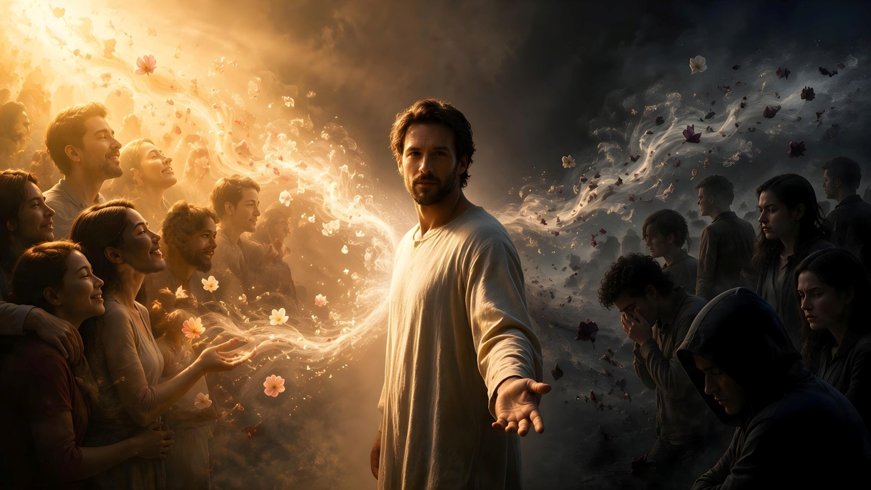
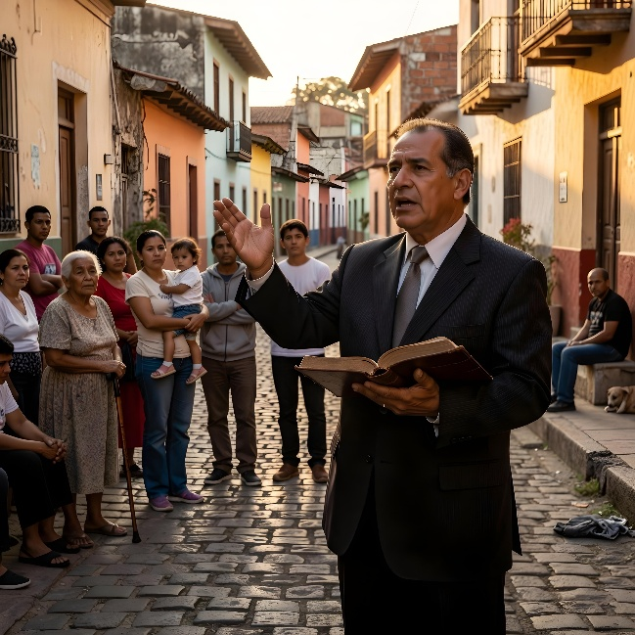
ПАХОЩІ ХРИСТА
“Тому що для Бога ми є любими пахощами Христа між тими, хто спасається, і між тими, хто гине.” (2 Коринтян 2:15)
Коментуючи, як Бог «відчинив двері» для успішного проповідування Євангелія в Троаді, Павло вибухає вигуком хвали та перемоги: «А Богові дяка, що завжди веде нас до перемоги в Христі, і що через нас поширює всюди пахощі пізнання Свого» (2 Кор. 2:14).
Як всепроникний аромат, знання про Христа сягає кожної душі. Для коринтян, як і для нас, цей аромат — аромат вічного життя. Однак для тих, хто відкидає заклик, це запах смерті (2 Кор. 2:15-16).
Звертаючи увагу на відповідальність, яку це передбачає, Павло зазначає, що послання слід передавати щиро, не прагнучи жодної особистої вигоди, а лише спасіння слухачів (2 Кор. 2:17).

Slide 9

“Цей вірний посланець [Тит] приніс йому радісну звістку про те, що серед коринфських віруючих відбулася дивовижна зміна. Багато хто прийняв настанови з листа Павла й покаявся у своїх гріхах. Життя, яке вони тепер вели, вже не було ганьбою для християнства, а, навпаки, чинило потужний вплив на користь практичного благочестя. […]
Таке покаяння, спричинене впливом Божої благодаті на серце, спонукає до визнання гріхів і відмови від них. Саме такі перші плоди, за словами апостола, стали помітними в житті коринфських віруючих”
E. G. W. (Діяння апостолів, стор. 260-261)

